Slide 1
Методические приемы ведения экскурсии
Показ и рассказ в экскурсии

Slide 2
Содержание
Задача методических приемов
Виды методических приемов
Методические приемы показа
Методические приемы рассказа

Slide 3
Виды методических приемов
Задача методических приемов:
Обеспечить наилучшую действенность экскурсионного метода сообщения знаний аудитории.
Все методические приемы, могут быть по своему назначению подразделены следующим образом:
- приемы непосредственного ведения экскурсии (показ и рассказ);
- приемы, направленные на создание условий для эффективного проведения экскурсии.

Slide 4
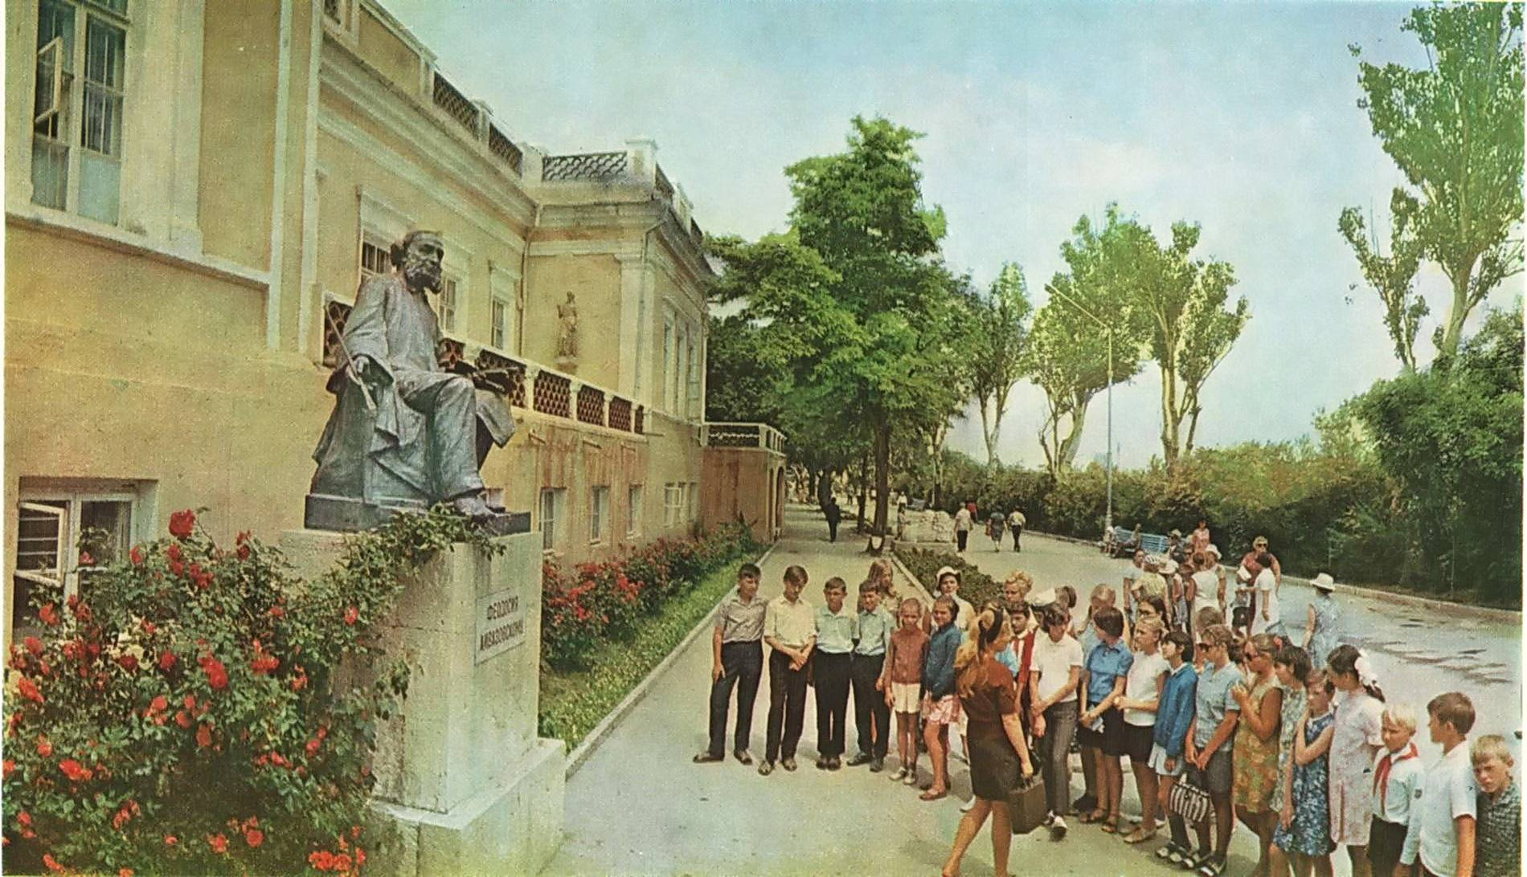
Методические приемы показа
Показ – процесс реализации принципа наглядности, наглядный способ ознакомления с экскурсионным объектом или несколькими объектами одновременно (например, с памятником архитектуры или с архитектурным ансамблем). Показ может рассматриваться как действие (или сумма действий) экскурсовода, направленное на выявление сущности предмета.

Slide 5

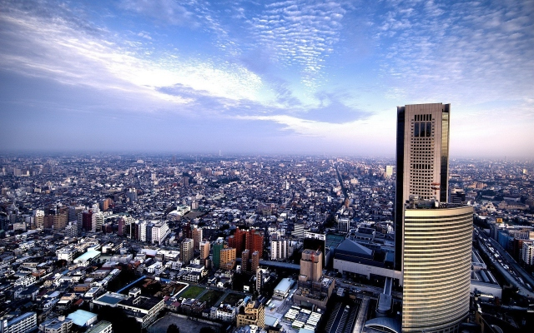
Методические приемы показа
1. Прием предварительного осмотра:
Этот прием используется в тот момент, когда экскурсанты находятся на месте рас­положения памятника. Он представляет собой первую ступень наблюдения объекта.
2. Прием панорамного показа: Дает возможность экскурсантам наблюдать (например, с Воскресенской горы в г.Томске) вид местности. Для панорамного показа могут быть использованы башни, колокольни, крепостные стены, мосты и другие высокие точки.

Slide 6
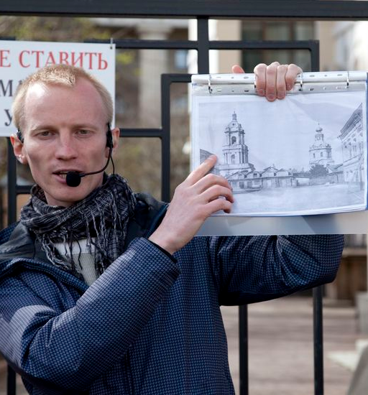
Методические приемы показа
3. Прием зрительной реконструкции (воссоздания):
Термин «реконструкция» означает восстановление первоначального вида (облика) чего-либо по остаткам или письменным источникам. Используются фотографии объекта, рисунка, чертежи, схемы, изобразительный материал, характеризующий обстановку, в которой происходили события.
4. Прием зрительного монтажа:
Прием является одним из вариантов методического приема реконструкции. Экскурсовод, используя прием зрительного монтажа, составляет нужный образ, суммируя внешний облик нескольких памятников, а также их отдельных частей. Составные части могут быть «заимствованы» из тех объектов, которые в данный момент служат предметом наблюдения экскурсантов. В зрительном монтаже могут быть использованы фотографии, чертежи, рисунки.

Slide 7
Методические приемы показа
5. Прием локализации событий:
Важную роль в конкретизации событий играет методический прием локализации, т. е. связь событий с конкретным местом. Этот прием дает возможность ограничить внимание участников экскурсии известными рамками, приковать их взгляды к данной конкретной территории именно к тому месту, где произошло событие. При изложении материала этот прием предусматривает переход от общего к частному.
6. Прием зрительного сравнения:
Данный прием построен на зрительном сопоставлении различных предметов или частей одного объекта с другим, находящимся перед глазами экскурсантов. При этом сравнивают друг с другом как схожие, так и разные по своему внешнему облику объекты.
7. Прием зрительной аналогии:
Прием аналогии построен на сравнении:
а) данного объекта с фотографией или рисунком другого аналогичного объекта;
б) наблюдаемого объекта с теми объектами, которые экскурсанты наблюдали ранее.

Slide 8
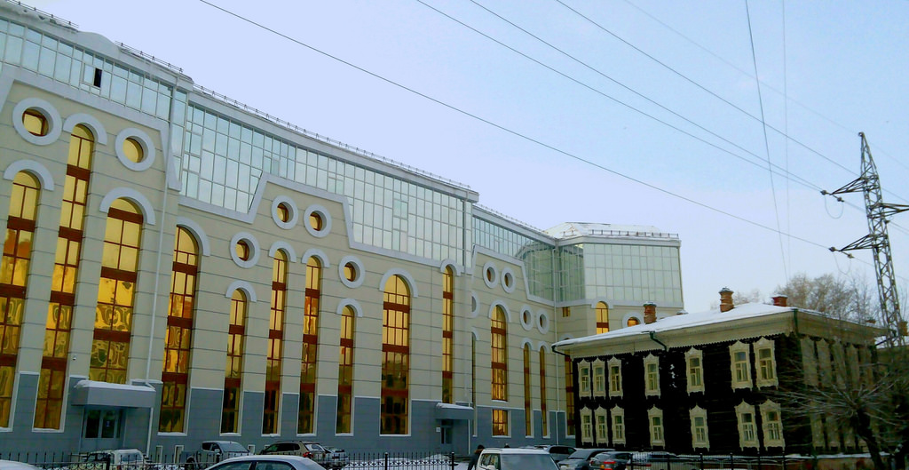
Методические приемы показа
8. Прием переключения внимания:
После наблюдения объекта экскурсанты по предложению экскурсовода переносят свой взгляд на другой объект (например, перенос взгляда с дома, построенного в начале прошлого века, на нынешнее многоэтажное здание или переход от наблюдения панорамы города к наблюдению объектов природы). Наличие контраста обогащает новыми впечатлениями. Сравнение объектов позволяет лучше понять первоначально наблюдаемый объект.
9. Методический прием движения:
Движение экскурсантов вблизи объекта с целью лучшего его наблюдения (например, осмотр крепостных стен, движение экскурсантов вдоль конвейера на заводе и др.). В ряде случаев движение группы используется для того, чтобы экскурсанты получили представление о крутизне склона горы, высоте башни (колокольни, минарета), глубине рва, расстоянии объекта и т. п.

Slide 9
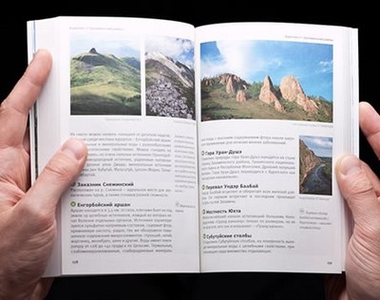

Методические приемы показа
10. Прием восполнения:
Восполнение недостающего зрительного ряда экскурсионных объектов с помощью показа материалов «портфеля экскурсовода» для более полного, конкретного и детального ознакомления с демонстрируемым объектом и связанными с ними событиями, фактами, явлениями.
11. Прием деления и анализа:
Формирование понятия об окружающей действительности. Изучение свойств объекта. Выявление связей объекта с фактами, явлениями, событиями. Привитие навыков самостоятельного наблюдения объекта и уяснения его сущности.

Slide 10

Методические приемы рассказа
Рассказ – условно принятое в экскурсионном деле название устной части экскурсии, т. е. сообщения и пояснения, которые экскурсовод дает группе. Рассказ это звучащий индивидуальный текст экскурсовода, исполненный им с соблюдением требований устной публичной речи и представляющий образец монологической речи.
1. Прием экскурсионной справки: используется в сочетании с приемами зрительной реконструкции, локализации. Экскурсовод сообщает краткие данные о наблюдаемом объекте: дату постройки (реставрации), авторов проекта, размеры, назначение и др. По своему содержанию и построению данный прием напоминает
путевую экскурсионную информацию.
2. Прием описания: Этот прием предполагает изложение экскурсоводом характерных черт, примет, особенностей внешнего вида объекта в определенной последовательности. Для описания объекта характерны точность, конкретность.

Slide 11
Методические приемы рассказа
3. Прием характеристики: построен на определении отличительных свойств и качеств предмета, явления, человека. В отличие от приема описания прием характеристики представляет собой перечисление свойств и особенностей, совокупность которых дает наиболее полное представление о данном объекте, позволяет лучше понять его сущность.
4. Прием объяснения: форма изложения материала, когда в рассказе, помимо справки об историческом событии, раскрываются сущность и причины, его вызвавшие. Наиболее часто этот прием используется в производственно-экономических и природоведческих экскурсиях, где в рассказе объясняются внутренние связи процессов и явлений. Экскурсовод поясняет смысл изображенного художником в картине, содержание памятника монументальной скульптуры.
5. Прием комментирования: В экскурсии методический прием комментирования используется экскурсоводом при изложении материала, разъясняющего смысл события или замысел автора памятники истории и культуры, который в данный момент наблюдается экскурсантами.

Slide 12

Методические приемы рассказа
6. Прием репортажа: В экскурсии это краткое сообщение экскурсовода о событии, явлении, процессе, очевидцами которых являются экскурсанты. Рассказ при этом идет об объекте, попавшем в поле их зрения (например, о движущемся конвейере).
7. Прием цитирования: Цитата дословная выдержка из какого-либо текста или в точности приводимые чьи-либо слова (прямая речь). К цитированию прибегают в следующих случаях: для подтверждения, яркого и убедительного выражения своей мысли, сохранения особенностей языка и колорита определенного исторического периода времени, воспроизведения картины события и ознакомления с чьим-то авторитетным мнением.
8. Прием вопросов-ответов: Суть этого приема состоит в том, что в ходе рассказа экскурсовод задает различные вопросы экскурсантам с целью их активизации. Большая часть таких вопросов не рассчитана на то, чтобы получить на них какие-либо ответы от участников экскурсии.

Slide 13


Методические приемы рассказа
9. Прием ссылки на очевидцев: Использование этого приема в рассказе дает возможность для образного воссоздания событий. «Очевидцами» могут быть деревья, древние башни, стены, которые «видели» многие исторические события. Этот прием помогает экскурсоводу создать картину события. В рассказе о событиях более близких экскурсовод может сослаться на таких очевидцев, как местные жители.
10. Прием заданий: находит выражение в его обращении к экскурсантам: «Подумайте, почему этот памятник так назван? Вспомните, на что похоже это здание (эта башня)? Какие приметы на местности говорят о прошлом? Постарайтесь объяснить, почему здесь сделана такая надпись.» и др. Прием направляет внимание экскурсантов на конкретное здание, определенную часть здания, на те детали, понимание которых важно для усвоения рассматриваемых вопросов. Задача этого приема заинтересовать экскурсантов, заставить их задуматься, активизировать свою мыслительную деятельность, возбудить воображение.

Slide 14

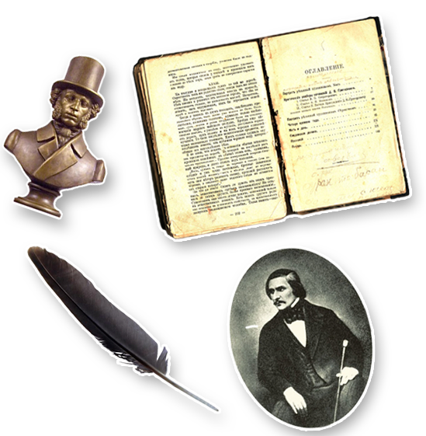
Методические приемы рассказа
11. Прием новизны материала: Состоит в том, что в ходе рассказа по теме сообщаются факты и примеры, неизвестные экскурсантам. Этот прием используется экскурсоводом в тот момент, когда необходимо привлечь
внимание группы к объекту, сделать восприятие наблюдаемого более эффективным.
12. Прием словесного (литературного) монтажа: Используя его, экскурсовод свой рассказ строит на наборе отрывков из различных литературных произведений, документальных материалов, опубликованных в периодической печати. Содержание этих отрывков раскрывает подтему экскурсии или один из основных ее вопросов. Этот прием дает возможность воссоздать картину событий.
13. Прием соучастия: Задача этого приема помочь экскурсантам стать участниками того события, которому посвящена экскурсия. Делается это с помощью, например, обращения к группе: «Представьте себе, что мы с вами находимся на этом поле во время наступления вражеских войск». Затем с помощью приема зрительной реконструкции восстанавливается картина боя.

Slide 15
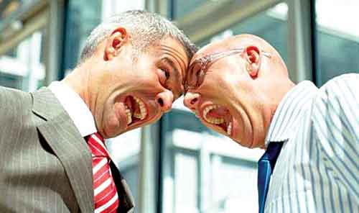

Методические приемы рассказа
14. Прием сталкивания противоречивых версий: Используется в рассказе экскурсовода, например, при оценке определенного исторического события, утверждения даты возникновения конкретного города или происхождения названия города (реки, озера, местности).
15. Прием отступления: Состоит в том, что в ходе рассказа экскурсовод уходит от темы: читает стихотворение, приводит примеры из своей жизни, рассказывает содержание кинофильма, художественного произведения. Этот прием напрямую не связан с содержанием экскурсии, поэтому некоторые методисты называют его «приемом освежающего отступления». Его задача снять усталость.
16. Прием индукции: применяется в рассказе, когда необходимо совершить переход от частных, единичных случаев и фактов к общей картине, общим выводам, и в показе, когда экскурсовод от характеристики одного памятника переходит к характеристике целого ансамбля или системы инженерных сооружений.
17. Прием абстрагирования:
Позволяет «не видеть» того, что для данной экскурсии является несущественным.

Slide 16
Техника ведения экскурсии
Знакомство с группой
Выход экскурсантов из автобуса
Расстановка группы у объекта
Передвижение экскурсантов
Возвращение в автобус
Место экскурсовода в автобусе
Соблюдение времени в экскурсии
Техника проведения рассказа при движении автобуса
Ответы на вопросы экскурсантов
Паузы в экскурсиях
Техника использования портфеля экскурсовода

Slide 17
Приемы активизации внимания
Вопросы
Беседа
Задание
Ссылка на очевидцев

Slide 18
Учебная литература
1.Савина Н. В. Экскурсоведение: Учеб. Пособие/ Н. В. Савина, З. М. Горбылева. – Мн.:БГЭУ, 2004. -335 с.
2.Хуусконен Н. М., Глушанок Т. М. Практика экскурсионной деятельности./ Н. М. Хуусконен - СПб.: «Издательский дом Герда», 2006.-208 с.
3.Долженко Г. П. Экскурсионное дело:Учеб. Пособие./Г. П. Долженко –Москва:ИКЦ «МарТ», 2006.-304 с.
4.Емельянов Б. В. Экскурсоведение:Учебник./ Б. В. Емельянов-М.: Советский спорт, 2004.-216 с.

Slide 19
Спасибо за внимание!

